Slide 1
Муниципальное бюджетное дошкольное образовательное учреждение детский сад «Оленёнок»
БЛОК I
занятие № 4
«ЗДРАВСТВУЙ, ЭТО Я»
Составитель: Цурло Е.А.
педагог-психолог

Slide 2
Упражнение «Приветствие»

Slide 3
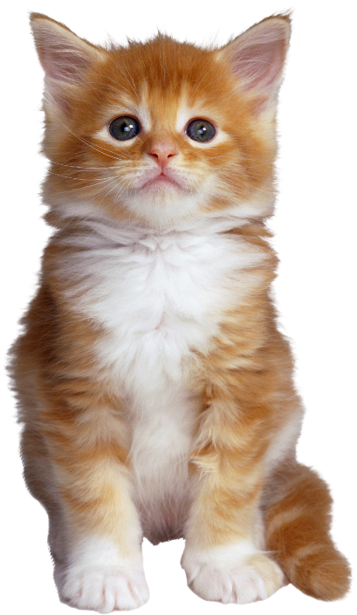
Сказка «Хочу быть счастливым» О. Хухлаевой
«Жил-был котенок, который очень волновался, вырастет ли он счастливым, и поэтому часто спрашивал у своей мамы:
- Мама, я стану счастливым?
Не знаю, сынок, я бы этого очень хотела – отвечала мама.
А кто знает?- допытывался котенок.
Может быть небо, может быть ветер, а может быть, и солнце. Они далеко, высоко. Им виднее – отвечала мама, улыбнувшись.
И тогда котенок решил сам поговорить с небом, солнцем и ветром. Он залез на самую высокую березу, что росла во дворе, и закричал:
Эй, небо! Эй, солнце! Эй ветер! Я хочу быть счастливым!
И вдруг послышался глухой сильный голос, чей он, котенок так и не понял, но запомнил на всю жизнь:
Ты хочешь быть счастливым – значит, будешь счастливым!»

Slide 4
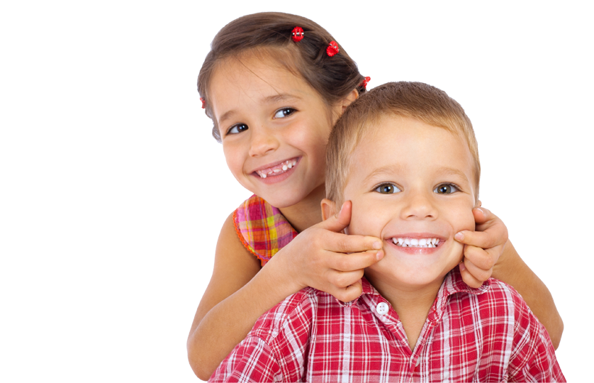
АНАЛИЗ СКАЗКИ.
Вопросы: О чем волновался котенок? У кого он об этом спрашивал? Какой совет получил котенок? Котенок понял, что он счастливый? Почему? А как ты думаешь, что человеку нужно для счастья? Когда человек грустит или болеет, его можно назвать счастливым? Ты счастливый ребенок? Почему ты так считаешь? От кого зависит твое счастье?
Нарисуй счастье, так как ты его представляешь. На что или кого похоже счастье? Выбери цвета, подумай какой формы будет твое счастье и приступай к рисованию.

Slide 5
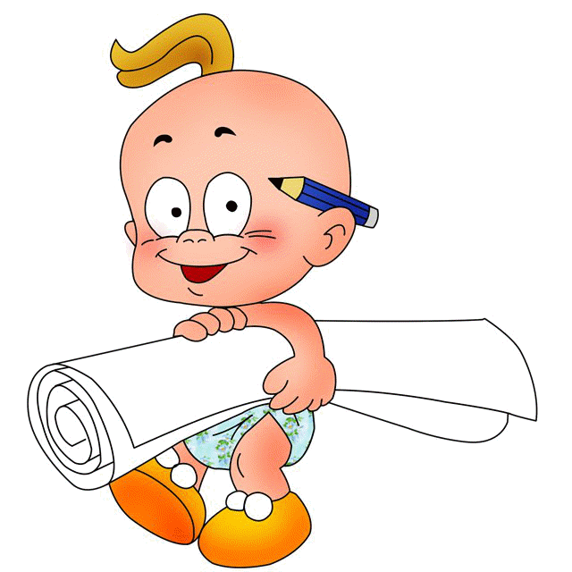
Рисование «АВТОПОРТРЕТ»
Встань перед зеркалом или поставь на стол зеркало. Смотри на себя и начинай описывать. А потом возьми лист бумаги и перерисуй свой портрет. Или обводи прямо на зеркале фломастерами. После рисования сотри влажной салфеткой.

Slide 6
Использованные источники:
Шаблоны презентации http://nachalo4ka.ru/
Проект Розалии Герасимовой «Давайте жить дружно» https://www.maam.ru/
Картинки https://clipart-best.com/ru/

